Slide 1


Slide 2
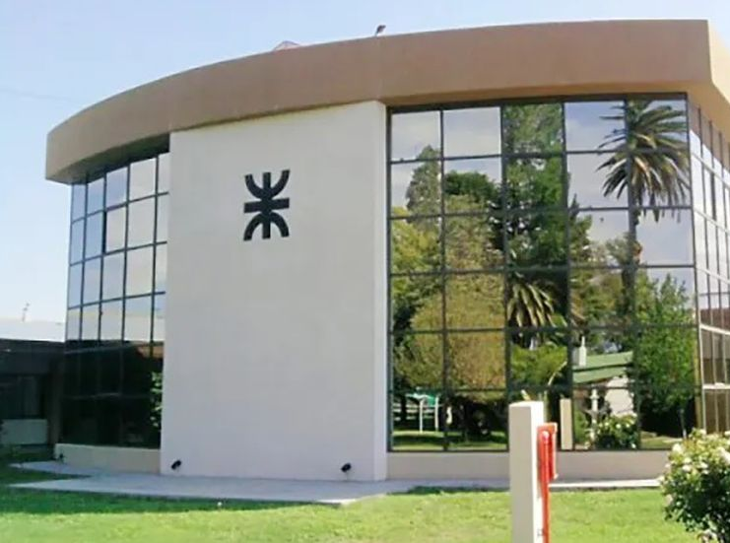
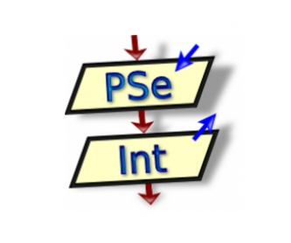
¿QUIÉNES SOMOS?
Notes:
Somos alumnos de la primer cohorte de la tecnicatura en programación de la UTN REGIONAL San Rafael. Nuestro grupo esta compuesto por 9 integrantes provenientes de San Rafael y Buenos Aires. En este video presentaremos un proyecto en el que hemos utilizado el programa pseint. PSeInt es una herramienta para asistir a un estudiante en sus primeros pasos en programación. Mediante un simple e intuitivo pseudolenguaje en español (complementado con un editor de diagramas de flujo), nos permite centrar nuestra atención en los conceptos fundamentales de la programacion.

Slide 3

Nuestro proyecto:
“elige tu propia aventura”
innovador
Código inteligente
Sintetizado
Integrador
Notes:
Titulo: Elige tu propia aventura (título original en inglés: Choose your Own Adventure) es el nombre de una serie de libros juveniles de hiperficción explorativa, también conocidos como «librojuegos» publicado en 1979,¹​ en los que el lector toma decisiones sobre la forma de actuar que tienen los personajes y modifica así el transcurrir de la historia.
Código Inteligente: El código por si solo elige la posición de un arreglo de acuerdo a las opciones digitadas por el usuario y lo lleva a recorrer la historia y a modificarla a su gusto.
Sintetizado: Gracias al uso de matrices y arreglos se logró en pocas líneas obtener un código que funciona correctamente sin necesidad de extensos códigos.
Integrador: Pudimos integrar distintos conocimientos de fundamentos de la programación y matemáticas como matrices, arreglos, ciclos, etc.

Slide 4
Resumen proyecto
Diagrama de flujo
Notes:
Como mencionamos anteriormente pseint cuenta con un con un editor de diagramas de flujo y NS. De forma resumida vamos a recorrer el proyecto.
Ahora nuestros compañeros pasaran a explicar el código y a ejecutar el programa.

